Slide 1



描绘
如果大象能描绘，你也能！
Dr. Rick Griffith • 博士 • 新加坡神学院 • BibleStudyDownloads.org
Notes:
In Thailand elephants paint pictures.

Slide 2

好的描绘的重要性
64
为何描绘说明在讲道时很重要?

Slide 3

如何找到良好的描绘
64
A. 从你的听众世界寻找描绘—不是从你的世界寻找!
听众的世界
（他们)
讲道的世界
(你)
1
2
3
4
你在哪里寻找最好的描绘？

Slide 4
如何提供良好的描绘
64
A. 从你的听众世界寻找描绘—不是从你的世界!
在每次讲道前提早把大纲做好——你就有更多时间去找描绘
C. 采取多元化的描绘

Slide 5
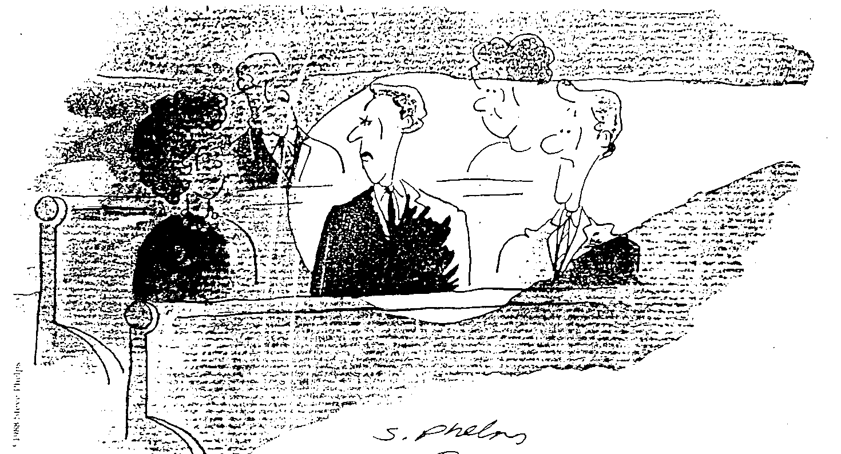
别过份地精确
“我希望他在描绘时别过份地精确.”

Slide 6
如何提供良好的描绘
64
A. 从你的听众世界寻找描绘—不是从你的世界!
在每次讲道前提早把大纲做好——你就有更多时间去找描绘
C. 采取多元化的描绘
D. 不要仅仅是讲故事—重温它们!

Slide 7


讲故事 与 讲笑话

Slide 8
如何提供良好的描绘
64
A. 从你的听众世界寻找描绘—不是从你的世界!
在每次讲道前提早把大纲做好——你就有更多时间去找描绘
C. 采取多元化的描绘
D.不要仅仅是讲故事—重温它们!
E. 每隔3分钟使用一次描绘/例证
(在51页里，15分钟的讲道里有18处描绘!)

Slide 9

危机
F.使用描绘时应避免…
65
查验
长度
关联
谦卑
真理
动机
美化的故事
多余的故事
以自我为中心的故事
华而不实的故事
意在摆布人的故事
Adapted from LeRoy Patterson Stuart in SBC 100-Fold (Feb 92)

Slide 10
如何归类描绘？
65
求救!
谁做了什么？
谁诉说什么？
书本？
为什么?
人民／会众？
日期？
什么对谁或什么对什么有关？
17

Slide 11
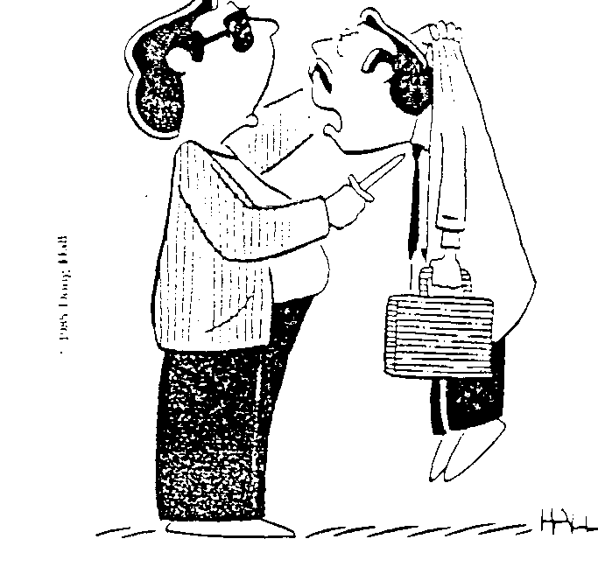
在使用提及他人的例证前应得到许可
“放了我！不然我就在讲道里面用关于你的例证！”

Slide 12

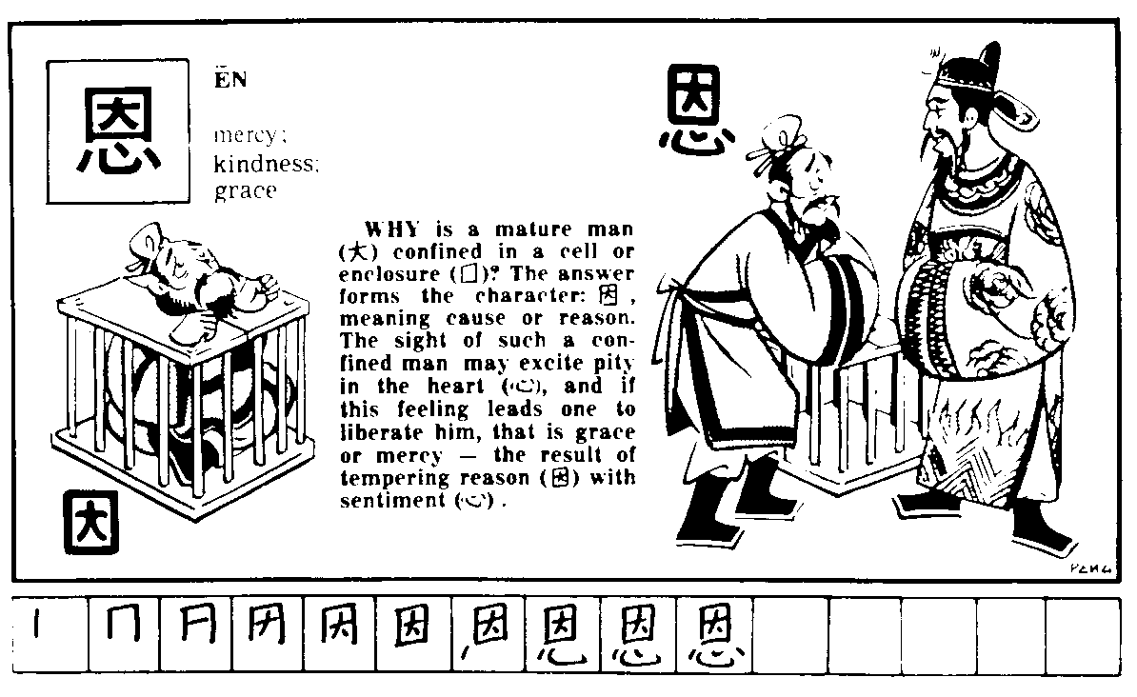
有趣的汉字

Slide 13
有趣的汉字
Notes:
Buy this book for insights into how many Chinese characters illustrate truths.

Slide 14
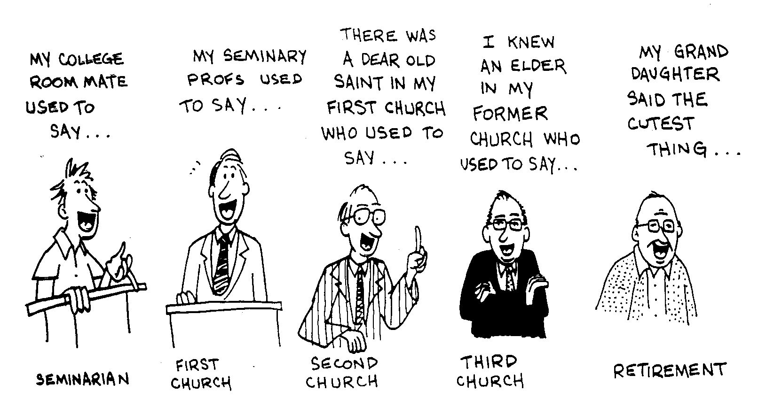
讲员从哪里得到描绘/例证
我在我的旧教会认识个长老他曾说。。。
我的孙女曾说可爱的话。。。
我的同学曾说。。。
有个老基督徒授曾说。。。
我的教授曾说。。。
神学院
第一教会
第二教会
第三教会
退休

Slide 15
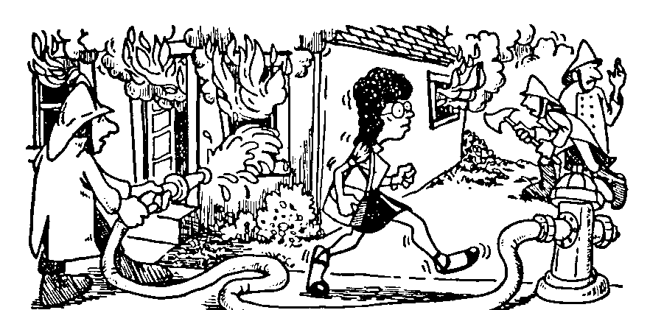
Look Around 1 of 3

Slide 16
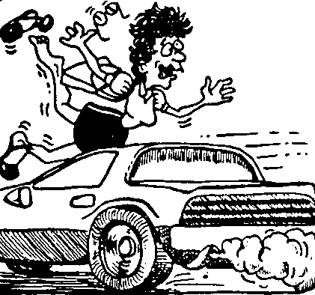
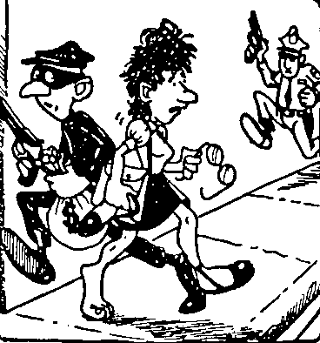
Look Around 2 of 3

Slide 17


留意身边的事
这里有没有关于描绘的资料？
图书馆
图书管理员

Slide 18
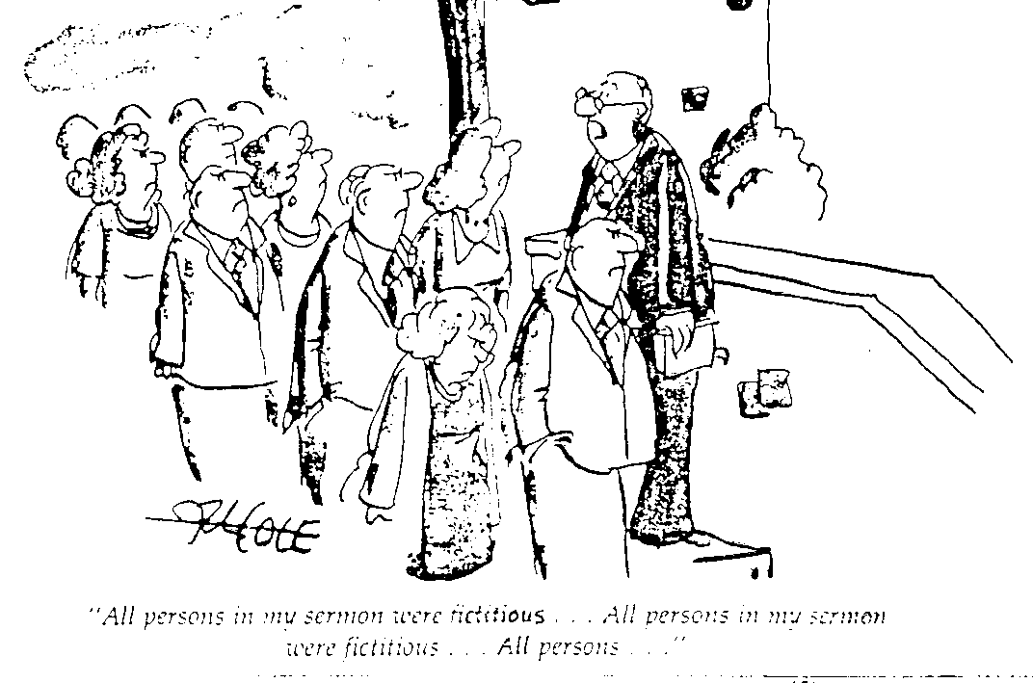
谨慎选择例证
“在我讲道时列出所有人的例子都是虚假的。。。
在我讲道时列出所有人的例子都是虚假的。。。
在我讲道时列出所有人的例子都是虚假的。。。”所有。。

Slide 19
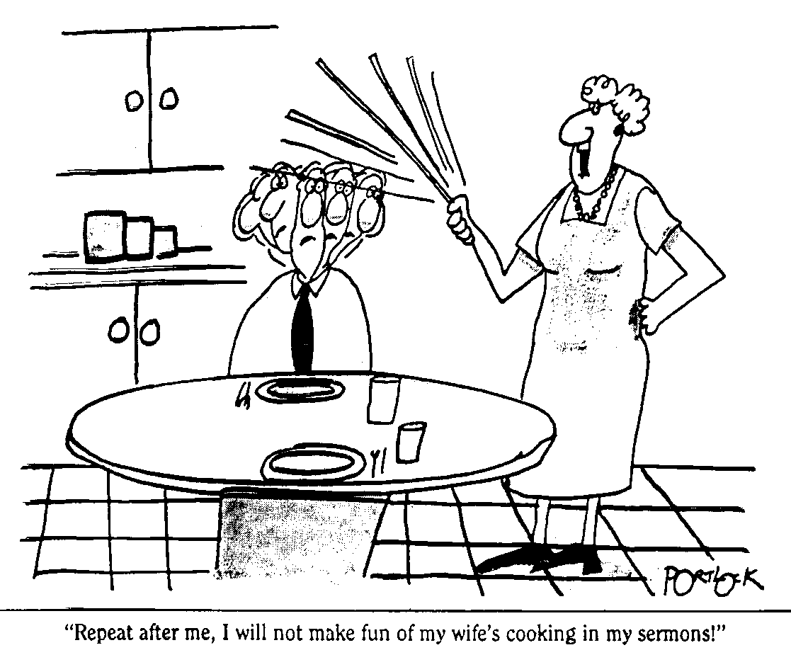
当心你太太!
跟着我一起重复，“我保证不在讲道里取笑我的妻子的厨艺”！

Slide 20



其它的书籍
66

Slide 21
提供例证的网站
IllustrationExchange.com
PreachingToday.com
SermonCentral.com
SermonIdeas.com
MoreIllustrations.com
Notes:
More Illustrations.com has 25,000 ILLS.

Slide 22

免费的视频剪辑@WingClips.com
WingClips.com

Slide 23
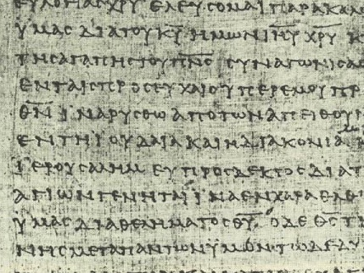
B. 分类你的描绘
66
给每个描绘/例证一个标题和副标题
现在试着为 66 页的四个描绘列出标题与副标题……

Slide 24
标题与副标题
66
例子－ 来自世界各地的坏蛋
哲学－ 个人哲学决定生活方式
强奸－ 青少年对于性的印象
权利－ 越界
感官－ 视听的重要性
学习－ 视教学
信念－ 关于美国人的一项调查
教学－ 教会急需的

Slide 25
B.分类你的描绘
66
给每个描绘一个标题和副标题
C. 归档你的描绘
选项:
3 x 5 卡片，A4尺寸的文件夹
用独立的Word文档在电脑中进行

Slide 26
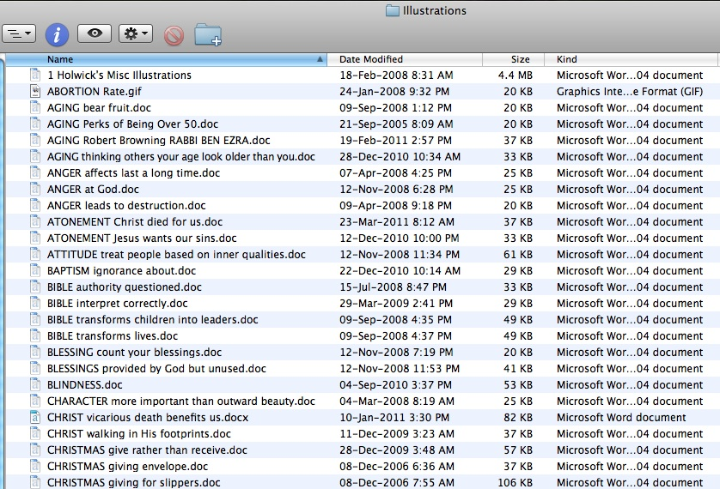
我电脑里安放描绘/例证的文件夹

Slide 27
Black

Slide 28


讲道链接地址 BibleStudyDownloads.org
免费获得该讲解!
圣经学习下载
Notes:
The explanation for free!
Preaching/Homiletics link address

